Slide 1
KỸ THUẬT LẬP TRÌNH NÂNG CAO
LAB 2. LẬP TRÌNH C TRÊN LINUX (1)

Slide 2
FILE TRÊN LINUX
Về cơ bản, một tệp là bất kỳ tập hợp dữ liệu nào được đặt tên và lưu trữ trên đĩa.
Regular file
Readable file
Image file
Binary file
Directory
Special file
Device file
FIFO (pipe)
Socket

Slide 3

FILE TRÊN LINUX
Trong Linux, nguyên tắc cơ bản "mọi thứ đều là tệp" có nghĩa là hầu như mọi đối tượng mà bạn tương tác trong hệ thống đều được biểu diễn dưới dạng tệp và có thể truy cập bằng các giao diện giống như tệp.
“Everything is a file”

Slide 4
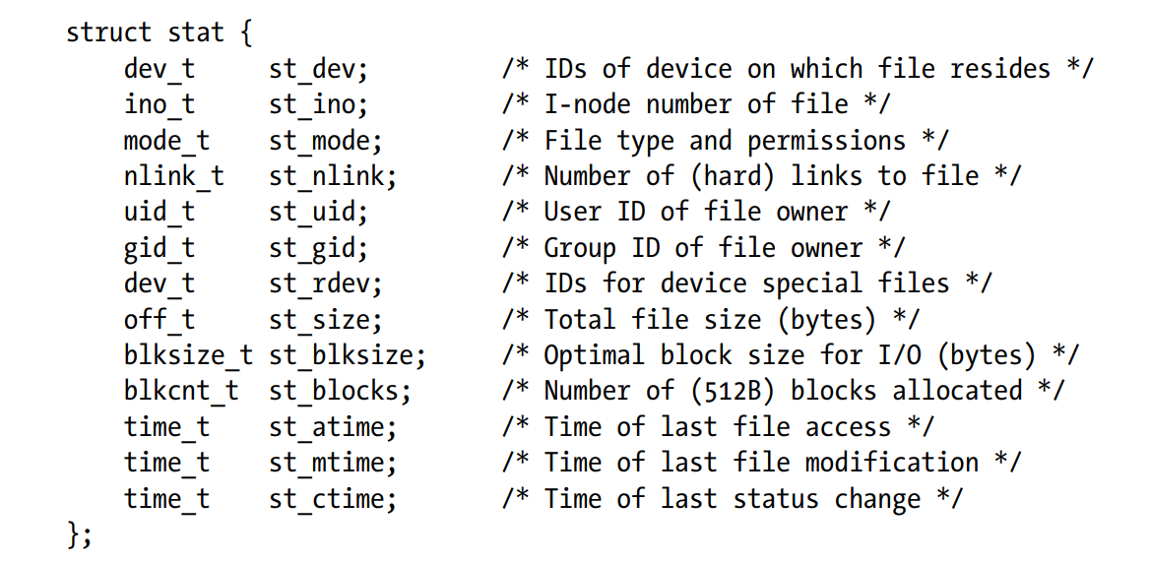
FILE TRÊN LINUX
Mỗi tệp trong Linux không chỉ chứa dữ liệu mà còn lưu giữ nhiều thuộc tính mô tả được lưu trữ trong inode.
Thông tin thuộc tính tệp từ inode được lấy thông qua việc sử dụng cấu trúc struct stat.

Slide 5
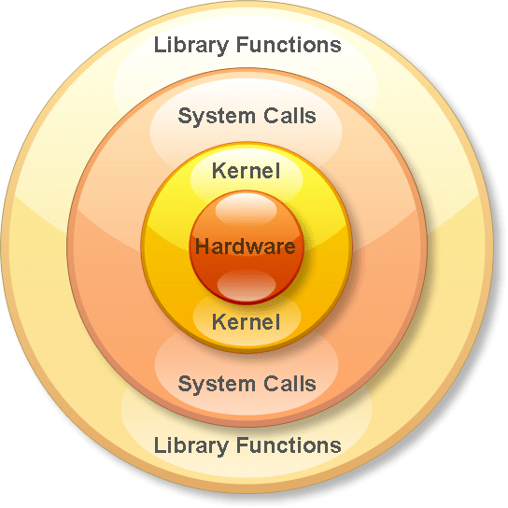
SYSTEM CALL (LỜI GỌI HỆ THỐNG)
Lời gọi hệ thống (system call) là giao diện chính giữa ứng dụng của người dùng và nhân Linux.
Cho phép chương trình yêu cầu dịch vụ từ hệ điều hành,
Xử lý tệp: open(), read(), write(), close(), fstat(), lstat()
Quản lý tiến trình: fork(), execve(), wait()
Giao tiếp mạng: socket(), bind(), connect(), recv(), send()
Lời gọi hệ thống thực hiện các thao tác cấp thấp và thường có giao diện đơn giản nhưng khó sử dụng hơn so với thư viện chuẩn C.

Slide 6
THÔNG TIN FILE
Có 03 lệnh để lấy thông tin của file
#include <sys/stat.h>
int stat(const char *pathname, struct stat *statbuf);
int lstat(const char *pathname, struct stat *statbuf);
int fstat(int fd, struct stat *statbuf);

Slide 7
THÔNG TIN FILE
System call stat()
int stat(const char *pathname, struct stat *statbuf);
Trả về thông tin về tệp được chỉ định trong pathname, lưu vào bộ đệm statbuf.
stat() lấy đường dẫn của một tệp và đi đến hệ thống tệp để truy xuất thông tin inode của tệp đó.
Nếu đường dẫn là một liên kết tượng trưng, stat() sẽ theo dõi liên kết đó và trả về thông tin của tệp đích.
Các thông tin được trả về nằm trong một cấu trúc struct stat, bao gồm kích thước tệp, quyền truy cập, thời gian chỉnh sửa…

Slide 8
THÔNG TIN FILE
System call lstat()
int lstat(const char *pathname, struct stat *statbuf);
Mục đích giống stat(), nhưng không theo liên kết tượng trưng.
Nếu đường dẫn là một liên kết tượng trưng, lstat() trả về thông tin của chính liên kết, thay vì tệp mà nó trỏ đến.

Slide 9
THÔNG TIN FILE
System call fstat()
int fstat(int fd, struct stat *statbuf);
fstat() hoạt động trên một file descriptor, thay vì một đường dẫn tệp.
Điều này giúp giảm số lần truy cập hệ thống tệp khi tệp đã được mở.
Hữu ích khi làm việc với các tệp đã mở từ trước và cần lấy thông tin mà không cần đóng rồi mở lại.

Slide 10

CÁC SYSTEM CALL CƠ BẢN VỚI FILE
Các System call cơ bản trong Linux để thao tác với tệp bao gồm:
open()
read()
write()
close()

Slide 11
CÁC SYSTEM CALL CƠ BẢN VỚI FILE
Lệnh open()
int open(const char *pathname, int flags, ... /* mode_t mode */);
Trả về:
File descriptor (số nguyên dương) nếu mở tệp thành công.
-1 nếu xảy ra lỗi, và errno sẽ xác định nguyên nhân lỗi.

Slide 12
CÁC SYSTEM CALL CƠ BẢN VỚI FILE
Lệnh open()
int open(const char *pathname, int flags, ... /* mode_t mode */);
Tham số flags:
O_RDONLY: Mở tệp chỉ đọc.
O_WRONLY: Mở tệp chỉ ghi.
O_RDWR: Mở tệp để đọc và ghi.
O_CREAT: Tạo tệp mới nếu tệp chưa tồn tại.
O_EXCL: kết hợp với O_CREAT, nếu tệp tồn tại, open() thất bại.
O_TRUNC: Nếu tệp đã tồn tại, nội dung sẽ bị xóa về 0 byte.

Slide 13
CÁC SYSTEM CALL CƠ BẢN VỚI FILE
Lệnh read()
size_t read(int fd, void *buffer, size_t count);
Trả về:
Số byte thực tế đã đọc được.
0 nếu đạt đến cuối tệp (EOF – End of File).
-1 nếu có lỗi xảy ra.

Slide 14
CÁC SYSTEM CALL CƠ BẢN VỚI FILE
Lệnh read()
size_t read(int fd, void *buffer, size_t count);
read() đọc dữ liệu từ tệp đã mở, được tham chiếu bởi file descriptor fd.
Tham số count chỉ định số byte tối đa có thể đọc.
Dữ liệu đọc được sẽ lưu vào vùng nhớ buffer, và vùng nhớ này cần có kích thước ít nhất là count byte.

Slide 15
CÁC SYSTEM CALL CƠ BẢN VỚI FILE
Lệnh write()
size_t write(int fd, void *buffer, size_t count);
Trả về:
Số byte thực tế đã ghi vào tệp.
-1 nếu có lỗi xảy ra.

Slide 16
CÁC SYSTEM CALL CƠ BẢN VỚI FILE
Lệnh write()
size_t write(int fd, void *buffer, size_t count);
Trả về:
Số byte thực tế đã ghi vào tệp.
-1 nếu có lỗi xảy ra.

Slide 17
CÁC SYSTEM CALL CƠ BẢN VỚI FILE
Lệnh close()
int close(int fd);
Trả về: 0 nếu thành công, -1 nếu có lỗi.
close() giải phóng file descriptor fd, cho phép nó được sử dụng lại trong tiến trình.
Khi một tiến trình kết thúc, tất cả file descriptor được đóng tự động, nhưng tốt nhất nên đóng tệp thủ công để tránh rò rỉ tài nguyên

Slide 18
CÁC SYSTEM CALL CƠ BẢN VỚI FILE
Lệnh lseek(): Thay đổi vị trí đọc/ghi trong tệp
Mỗi tệp đang mở trong Linux có một con trỏ vị trí đọc/ghi (file offset).
Đây là vị trí byte trong tệp mà lần đọc (read()) hoặc ghi (write()) tiếp theo sẽ bắt đầu.
Vị trí này bắt đầu từ 0 (tính từ đầu tệp).
Mặc định, khi tệp được mở, con trỏ này nằm ở đầu tệp.
lseek() giúp di chuyển con trỏ tệp mà không cần đọc hoặc ghi dữ liệu.

Slide 19
CÁC SYSTEM CALL CƠ BẢN VỚI FILE
Lệnh lseek()
off_t lseek(int fd, off_t offset, int whence);
fd: File descriptor của tệp cần thay đổi vị trí.
offset: Số byte cần dịch chuyển. Có thể là số dương (tiến lên) hoặc âm (lùi lại).
whence: Điểm mốc từ đó offset được tính toán
SEEK_SET: Đặt con trỏ tệp tại offset byte tính từ đầu tệp.
SEEK_CUR: Di chuyển con trỏ offset byte tính từ vị trí hiện tại.
SEEK_END: Đặt con trỏ tại offset byte tính từ cuối tệp.

Slide 20
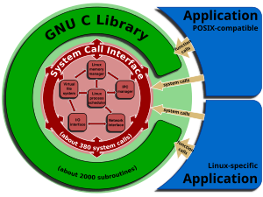
THƯ VIỆN CHUẨN C
Thư viện chuẩn C (C standard library), xây dựng dựa trên các lời gọi hệ thống, cung cấp giao diện dễ sử dụng hơn và thường bổ sung các tính năng tiện lợi, phổ biến nhất là GNU C library (glibc).
Các hàm thư viện giúp lập trình viên trừu tượng hóa nhiều chi tiết phức tạp khi sử dụng trực tiếp lời gọi hệ thống.
Ví dụ: printf(), scanf(), fopen(), fclose()

Slide 21
MỘT SỐ LỆNH GNU C LIBRARY
Hàm printf():
Định dạng và in dữ liệu ra màn hình (stdout)
Hàm fopen():
Mở một tệp với chế độ xác định (r, w, a).
int printf(const char *format, ...);
FILE *fopen(const char *filename, const char *mode);
Hàm scanf():
Đọc dữ liệu từ bàn phím (stdin).
Hàm fclose():
Đóng một tệp đã mở
int scanf(const char *format, ...);
int fclose(FILE *stream);

Slide 22
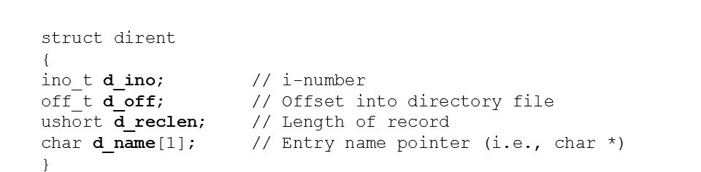
THƯ MỤC TRÊN LINUX
Trong Linux, thư mục cũng là một loại tệp đặc biệt, chứa danh sách các tệp hoặc thư mục con bên trong.
Để thao tác với thư mục, hệ thống cung cấp một số hàm cơ bản và cấu trúc dữ liệu struct dirent.
Regular file
Directory
Special file

Slide 23
SYSTEM CALL CƠ BẢN THƯ MỤC
Lệnh opendir()
opendir() mở một thư mục và trả về một con trỏ DIR*, dùng để thao tác với thư mục.
Nếu thất bại, nó trả về NULL và đặt giá trị lỗi trong errno.
DIR *opendir(const char *dirpath);

Slide 24
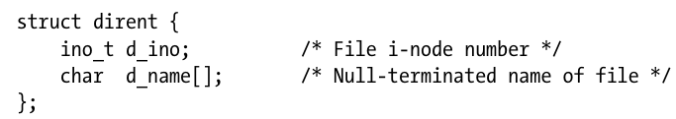
SYSTEM CALL CƠ BẢN THƯ MỤC
Lệnh readdir()
readdir() đọc từng mục trong thư mục đã mở.
Trả về một con trỏ struct dirent *, chứa thông tin về tệp/thư mục bên trong.
Nếu còn dữ liệu, trả về con trỏ dirent chứa thông tin tệp/thư mục.
Nếu đọc hết thư mục hoặc lỗi xảy ra, trả về NULL.
struct dirent *readdir(DIR *dirp);

Slide 25
SYSTEM CALL CƠ BẢN THƯ MỤC
Lệnh closedir()
int closedir(DIR *dirp);
closedir() đóng thư mục đã mở để giải phóng tài nguyên hệ thống.
Trả về 0 nếu thành công, -1 nếu thất bại.
Lưu ý: Luôn gọi closedir() sau khi mở thư mục bằng opendir() để tránh rò rỉ tài nguyên.

Slide 26
SYSTEM CALL CƠ BẢN THƯ MỤC
Lệnh mkdir()
int mkdir(const char *pathname, mode_t mode);
mkdir() tạo thư mục mới với quyền truy cập được chỉ định.
pathname: Đường dẫn thư mục cần tạo.
mode: Quyền truy cập thư mục
(ví dụ: 0755 – chủ sở hữu có quyền đọc/ghi/thực thi, nhóm/người khác chỉ có quyền đọc/thực thi).

